Slide 1
A társas tudás menedzselése egy építőipari cégcsoportnál
Előadó: Véry Zoltán
oktató, címzetes egyetemi docens, Budapesti Metropolitan Egyetem

Slide 2
A cégcsoport felépítése
VID KKV Cégcsoport
Menedzsmentkontroll és Megfeleléskontroll
VID Csoport Holding
Pénzkezelő- és Tudásközpont
1 2 3 4 5 6
Pénz- és vagyongazdálkodás
Stratégiamenedzsment
KKV üzleti folyamatok
Tudásmenedzsment
Technológiatranszfer
Cégcsoport TANODA
Informatikai szolgáltatások

Slide 3
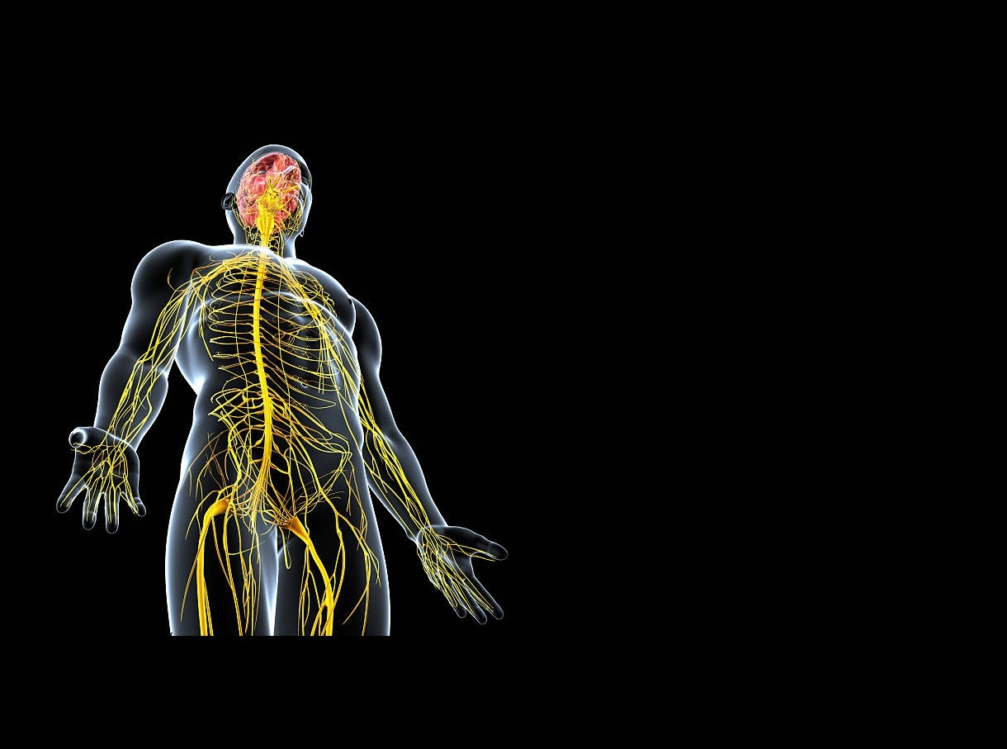
Mit jelent tudni?
DIGITÁLIS Reprezentációk
=
/
SZEMÉLY (eleven test , Leib)

Slide 4
KOLLEKTÍVA
A kollektív tudás sokháromsága
ész
képzelet
irritációk
válasz
emlékezet
Projektvezető Vezető Controller Műszaki ellenőr
Forrás: Zoltán Véry: Managing Collective Knowledge at a Small Business Group (VID Group), IGI Global Business Science Reference, 2017

Slide 5
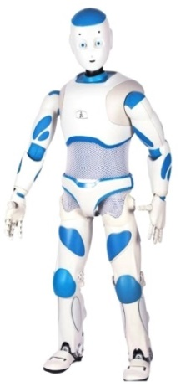
A rend egységei
Rendszertípusok
Individuum
Szociális rendszer
Cselekvési rendszer
Digitalrendszer
Korpusz / Egyed Esemény Tevékenység Architectúra
Forrás: Zoltán Véry: Managing Collective Knowledge at a Small Business Group (VID Group), IGI Global Business Science Reference, 2017

Slide 6
A szervezeti rend szisztematikája
„Az ember első kultúrélménye nem eszköz készítése, nem a tagolt beszéd megalkotása, hanem a rendszerezés.” (Zalai B. A rendszerek általános elmélete)
A közeljövőben egyre több munkaállomáson lesz ember - robot kooperatív együttműködés.
HUMAN SYSTEM
HUMAN CORPUS (Személy; Élő lény, Értelmes lény, Társas lény)
HUMAN ROBOT (Egyed; humánszerű, nyelvszerű, testes lény)
SOCIAL SYSTEM
TÁRSADALOM
TÁRSADALMI RÉSZENDSZEREK
SZERVEZET (vagy PROJEKT)
SZERVEZETI RÉSZRENDSZEREK
TECHNOLOGY SYSTEM
GYÁRTÁS, ELŐÁLLÍTÁS, SZOLGÁLTATÁS
TÁROLÁS, MOZGATÁS, SZÁLLÍTÁS, OKOSGÉPEK
Digitális ADATKEZELÉS, HÁLÓZATI KOMMUNIKÁCIÓ

Slide 7
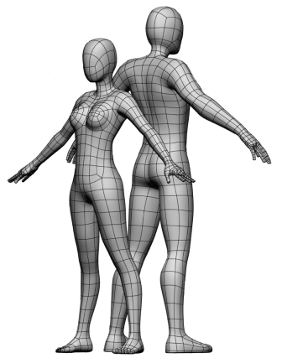
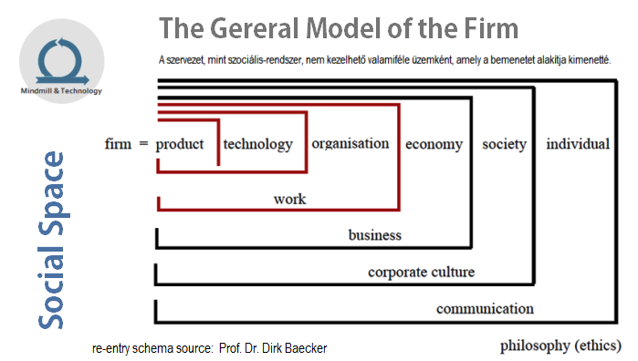
Social System
„A személyek nem triviális gépek.” (Heinz von Foerster)
Mihelyt a személy kommunikációba kezd, kapcsolódik a társadalomhoz, szervezethez.

Slide 8
Personal System
A Test és a Másik (Ego, Alter Ego)
A Másik tapasztalata és a testtapasztalat (alteritás és szenzibilitás) összeszövődik. Kérdés, hogy ez miképp változtatja meg a személyesség értelmezését, jelentését?
Konnektor
Üzenet
I
K
M
M
K
I
Információ
A szubjektív Test („Leib”) közegében konstituálódó értelemről beszélünk.
Megértés
Közlés
személy
Ábra forrás: Véry Z.: A személyközi kommunikáció kettős kontingencia modellje. Tudásmenedzsment XIII/2., 2012. október

Slide 9
A rendszer szintjei - Mindmill & Technology System© Model
自創生系統
Értelemrendszer
Önreferencialitás
Autopoiesis
Komplexitás csökk.
2. Szintű megfigyelés
Eseménykezelés
Info-Közlés-Megértés

Slide 10
A szervezeti poliszisztéma - Mindmill & Technology System© Model
Szociális (társas) rendszer
Elektronikus (digitális) hálózatok
OUTPUT
Értelemrendszer
Technológiai Rendszer
Önreferencialitás
Autopoiesis
Komplexitás csökk.
2. Szintű megfigyelés
Eseménykezelés
Info-Közlés-Megértés
INPUT
Személyek
Részrendszerek
Személyek és Robotok
Név1 (alkalmazott)
Név2 (alkalmazott)
Név3 (alkalmazott, részmunkaidős)
Név4 (kölcsönzött munkatárs)
Név5 (külső tanácsadó)
Név(n)
Funkcionális részrendszerek
Termelési rendszer
Marketing rendszer
Pénzügyi rendszer
Human rendszer
stb
Kapcsolódások
Konnekció1 (human - human)
Konnekció2 (human - machine)
Konnekció3 (machine – machine)
Események

Slide 11
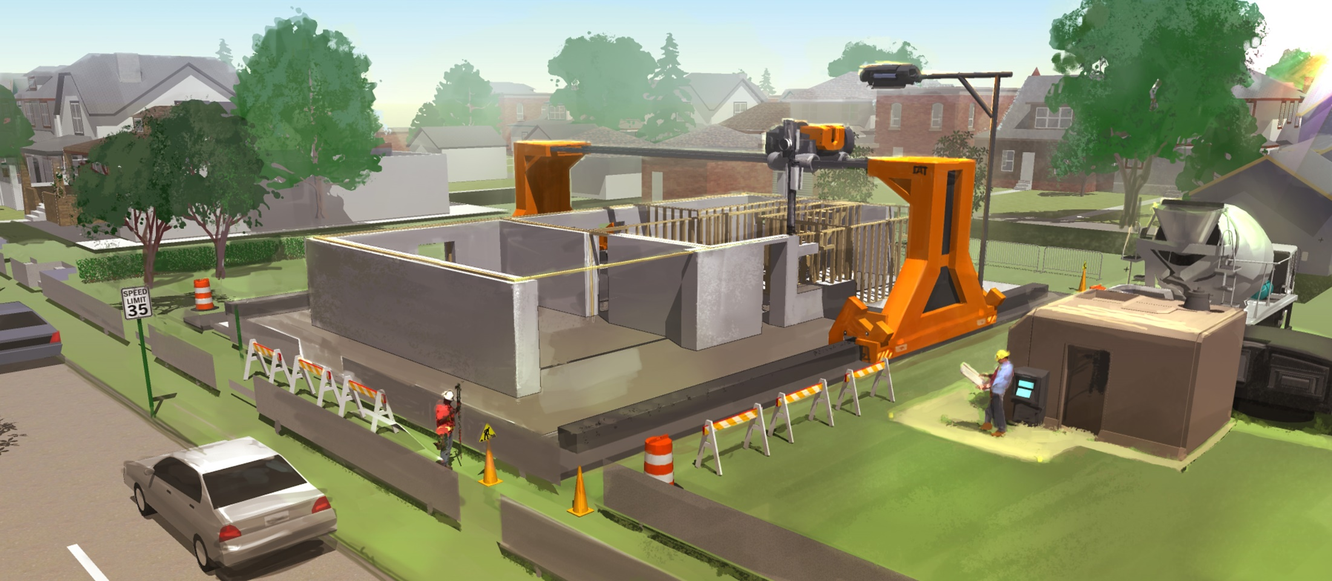
3D nyomtatás az építőiparban
HUMAN szerep = minőségmenedzsment, „phronesis”

Slide 12
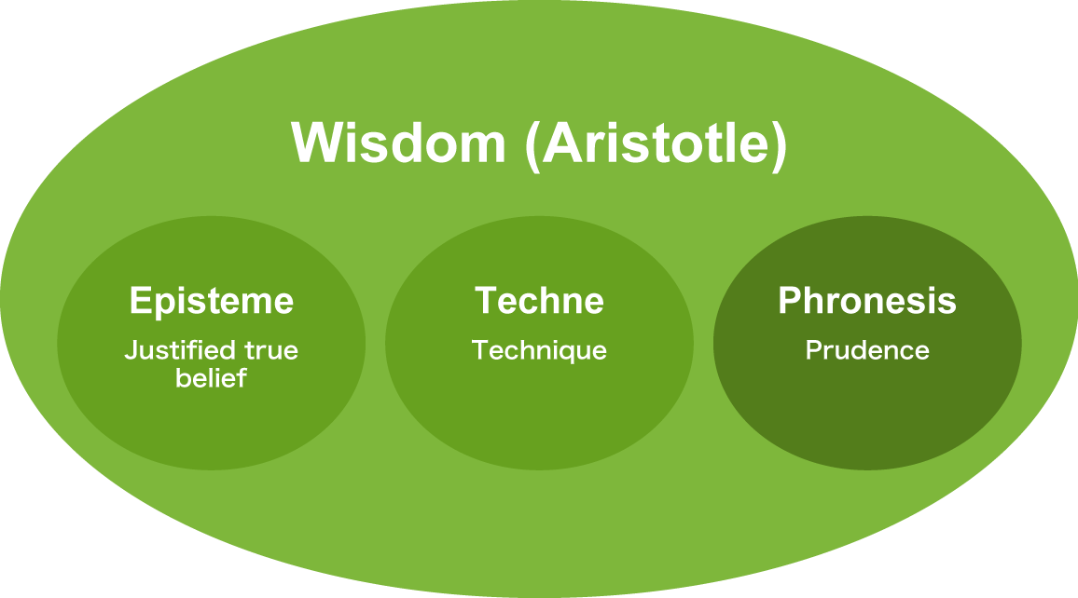
A Szüneszisz a Phronészisz interkorporális kiterjesztését jelenti

Slide 13
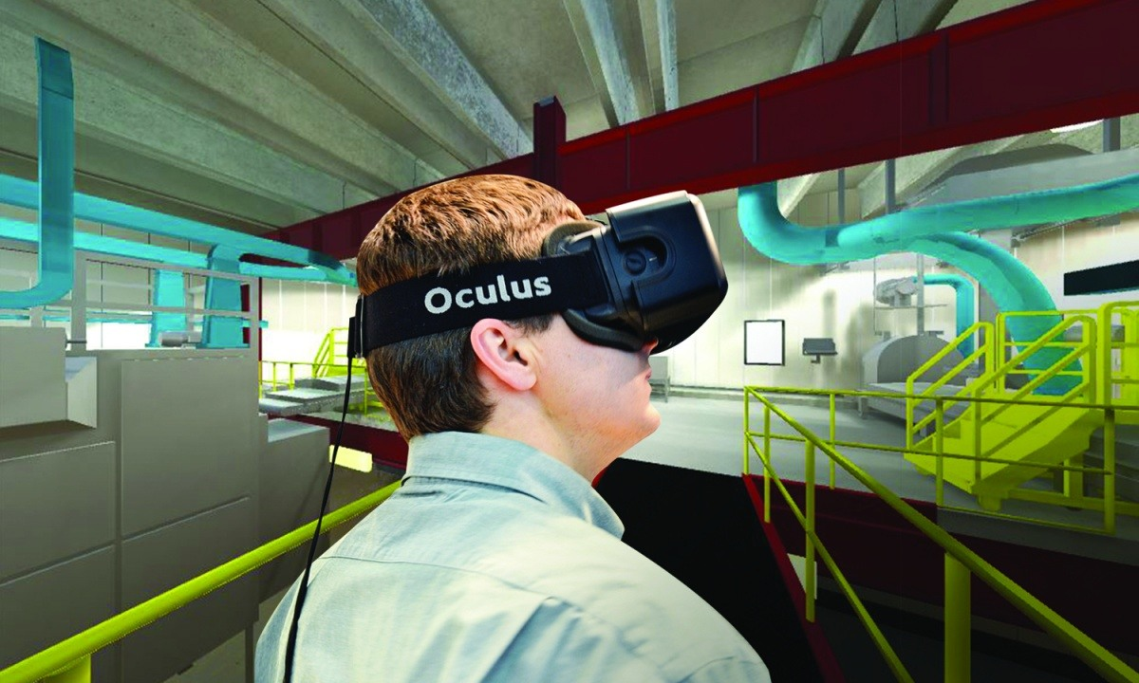
Virtual Reality az építőiparban
HUMAN szerep = előrelátás, megfigyelés

Slide 14
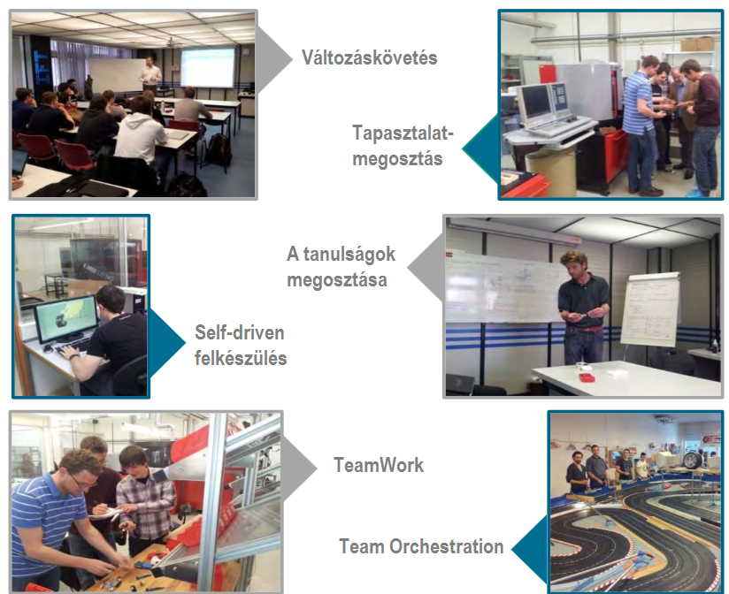
Tanuló szervezet
HUMAN szerep = értésre jutás, összehangolódás

Slide 15
Véry Zoltán: „Tudás és hálózat” publikációk (2002 – 2017)
2003 - Posztmodern vállalat, posztmodern tanácsadás (Regionális Tanácsadási Konf., ME)
2004 - Tudáscontrolling a technológiatranszfer során (Vezetéstudomány, 2004 / 9)
2005 - Tudáscontrolling rendszer (Gazdálkodás, 2005 / 4)
2005 - Felügyelt tudásbázis (IT-BUSINESS, 2005 május 10)
2005 - Új szín a controller palettáján. - Tudáscontrolling (www.controllingportal.hu)
2006 - Egy posztmodern vállalat – Organica ZRt. (Megragadni a megfoghatatlant, N&B Kiadó, 2006)
2007 - Tudás és hálózat (eVILÁG, 2007 június)
2007 - Gazdálkodás az intellektuális tőkével 1. rész (A Controller, 2007/12)
2008 - Gazdálkodás az intellektuális tőkével 2-3. rész (A Controller, 2008/1,2)
2008 - Tárgyi- és digitális-javak logisztikája (Logisztika Évkönyv 2007-2008)
2011 - Kutatni, építeni és épülni (VALÓSÁG, 2011 / 12)
2012 - Körkörösen épülve (Tudásmenedzsment, PTE FEEK, 2012, okt.)
2014 - A társas tudás technológiái (Tudásmenedzsment, PTE FEEK, 2014, marc.)
2015 - A társas tudás orkesztrációja digitális vállalkozásoknál (kézirat)
2017 – A társas tudás menedzselése egy kisvállalati cégcsoportnál (VID Business Group, SME)

